Slide 1
Cosechamos 91 300 kg contra una meta de 86 200 kg
AGRODB · EL CIERRE DE SEPTIEMBRE
105,92 %
de la meta cumplida, de enero a septiembre de 2026 (cierre al 30 de septiembre)
Byron Joel Yaguar Rios · Semillero SQL
Notes:
Decir en voz alta: cuánto, contra cuánto y en qué periodo. 91 300 kg cosechados de enero a septiembre de 2026 contra 86 200 kg de meta de esos mismos nueve meses = 105,92 %. Ojo: la meta de todo 2026 es 110 000 kg; no se compara contra eso porque faltan tres meses.

Slide 2
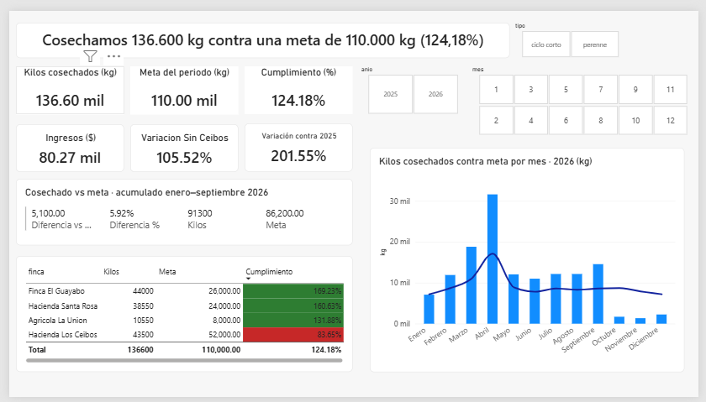
El tablero: la empresa cumple, pero no todas las fincas
Página Resumen · enero–septiembre de 2026
Notes:
Mostrar la página Resumen. Leer de arriba abajo: la línea del cierre, las cuatro tarjetas, el semáforo por finca (La Unión en rojo) y kilos contra meta por mes. Todo con 2026 y los meses 1 a 9 marcados.

Slide 3
La Unión cumplió 76,61 % de su meta; la empresa, 105,92 %
76,61 %
Cumplimiento de Agrícola La Unión: 4 750 de 6 200 kg, de enero a septiembre de 2026
RECOMENDACIÓN
Dirigir el apoyo a La Unión (le faltan 1 450 kg) y pedirle su plan de cosecha para el último trimestre.
Notes:
Hallazgo 1. En la tarjeta del total no se ve: la empresa está en 105,92 %, pero La Unión cosechó 4 750 kg de una meta de 6 200 (le faltan 1 450 kg). Las otras tres fincas están por arriba de su meta. De ahí sale el apoyo de 1 450 kg y el bono de 6 550 kg, calculados finca por finca. Si preguntan por el bono sobre la empresa entera: da 5 100 y apoyo 0, y esconde el faltante de La Unión.

Slide 4
5 462 $ de los ingresos del cierre se cobran en octubre
5 462 $
Ingresos de cosechas de septiembre que se entregan en octubre (9 250 kg), el 11,6 % de los 47 166,50 $ del cierre
RECOMENDACIÓN
Presentar siempre kilos cosechados y entregados juntos, y contar esos 5 462 $ en el flujo de caja de octubre.
Notes:
Hallazgo 2. Los kilos se miden por la fecha de corte; finanzas cobra por la fecha de entrega. Tres cosechas de septiembre (la 50, la 52 y la 53, 9 250 kg en total) se entregan el 7, el 6 y el 1 de octubre. Sus ingresos: 2 940 + 660 + 1 862 = 5 462 $, el 11,6 % de los 47 166,50 $ del periodo. Por eso [Kilos entregados] da 82 800 y [Kilos] da 91 300: 91 300 − 9 250 + 750 de una cosecha de diciembre de 2025 entregada en enero.

Slide 5
El cacao da el 27,0 % de los ingresos con solo el 5,2 % de los kilos
27,0 %
De los ingresos del cierre salen del cacao, que es el 5,2 % de los kilos (4 750 de 91 300 kg)
RECOMENDACIÓN
Agregar una meta en dólares, no solo en kilos: La Unión, la peor en kilos, es la segunda en ingresos.
Notes:
Hallazgo 3. Medir solo en kilos engaña. Todo el cacao (4 750 kg) es de La Unión, la finca peor en kilos, pero sus ingresos del periodo son 12 715 $: la segunda finca en ingresos, por encima de Santa Rosa (10 193,50 $) y El Guayabo (8 848 $). Banano pesa 47,6 % de los kilos y 32,7 % de los ingresos. La meta de planeación solo existe en kilos.

Slide 6
La variación de 128,25 % no es crecimiento: el real es 19,50 %
LA TARJETA DEL TOTAL: SE LEE MAL
LO COMPARABLE: SIN LOS CEIBOS
128,25 %
19,50 %
91 300 kg contra 40 000 kg de 2025. Incluye a Los Ceibos, comprada en enero y sin cosechas de 2025.
47 800 kg contra 40 000 kg, de enero a septiembre, solo con las fincas que ya existían en 2025.
CÓMO LEERLO
Comparar contra 2025 solo a las fincas que ya cosechaban entonces. El crecimiento real fue de 19,50 %, no de 128,25 %.
Notes:
Advertencia. [Variacion] de la empresa compara 91 300 kg de 2026 contra 40 000 kg de 2025, pero Hacienda Los Ceibos se compró en enero y no tiene cosechas de 2025: sus 43 500 kg suben el numerador sin base en el denominador. Sin Los Ceibos: 47 800 kg contra 40 000 kg = 19,50 %. 47 800 = 91 300 − 43 500.

Slide 7
La báscula de agosto de 2025 traía otro nombre para los kilos
QUÉ TRAÍA EL ARCHIVO
bascula_2025-08.csv llama kg_neto a la columna que los demás archivos llaman kg.
3 450 kg
CÓMO ME DI CUENTA
En la primera carga, la calidad de la columna kg decía 96 % válido y 4 % vacío: 2 filas de 47.
que faltaban de agosto de 2025 (cosechas 16 y 17) antes de corregirlo
QUÉ NÚMERO DABA MAL
Los kilos de agosto de 2025 salían vacíos y el total quedaba corto.
CÓMO SUPE QUE QUEDÓ
kg pasó a 100 % válido y la matriz da 3 450 kg en agosto de 2025.
Notes:
Fila de bitácora del martes. El archivo bascula_2025-08.csv llama kg_neto a la columna que los otros 18 llaman kg. En la primera carga de h_cosecha, la calidad de columna de kg decía 96 % válido y 4 % vacío: 2 filas de 47 (las cosechas 16 y 17). Arreglo: dentro de la función Transformar archivo, renombrar kg_neto a kg con MissingField.Ignore, para que los 18 archivos que ya traen kg pasen sin error. Prueba de que quedó: kg 100 % válido y agosto de 2025 = 3 450 kg (2 200 + 1 250).

Slide 8
Una copia de marzo de 2026 repetía cuatro cosechas
QUÉ TRAÍA EL ARCHIVO
12 000 kg
La carpeta tenía bascula_2026-03 - copia.csv: las mismas cosechas 30 a 33 de marzo, dos veces.
CÓMO ME DI CUENTA
cosecha_id tenía 43 valores distintos pero solo 39 únicos en 47 filas.
que se habrían contado dos veces (4 cosechas repetidas) si la copia hubiera entrado
QUÉ NÚMERO DABA MAL
Cosechas repetidas = 4 y los kilos inflados en 12 000 kg.
CÓMO SUPE QUE QUEDÓ
Quité la copia por nombre de archivo: cosechas repetidas = 0 y 53 cosechas en total.
Notes:
Fila de bitácora del martes. La carpeta bascula tiene bascula_2026-03 - copia.csv, idéntica a marzo (cosechas 30 a 33). Se vio porque cosecha_id tenía 43 distintos pero solo 39 únicos en 47 filas. Sumaban 12 000 kg de más. Se filtró por Source.Name y no con Quitar duplicados, porque la copia queda antes del original en el orden de archivos. Prueba: 43 filas con 43 distintos y [Cosechas repetidas] = 0 después de anexar la báscula digital; 53 cosechas en total.

Slide 9
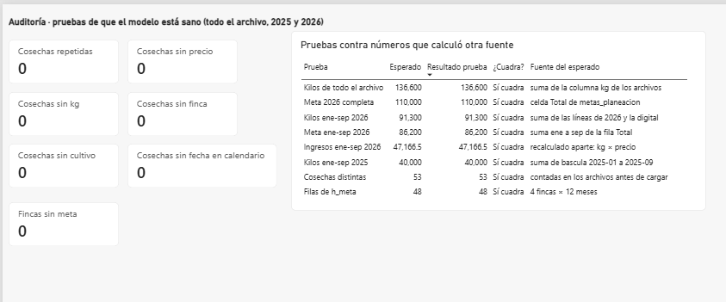
Por qué creerle: ocho pruebas coinciden con otras fuentes y siete dan cero
8 de 8
pruebas coinciden con un número que salió de otra fuente. Y las 7 pruebas que debían dar 0 dieron 0.
Notes:
Mostrar la página Auditoría. A la izquierda de la página: siete pruebas que deben dar 0 (cosechas repetidas, sin precio, sin kg, sin finca, sin cultivo, sin fecha en el calendario, fincas sin meta); todas dicen 0. A la derecha: ocho pruebas contra números que salieron de otra fuente (los archivos originales y la hoja de planeación): 53 cosechas, 136 600 kg, 110 000 de meta, 48 filas de metas, 86 200 de meta de enero a septiembre, 40 000 kg de 2025, 91 300 kg del cierre y 47 166,50 $ de ingresos. Todas dicen Sí cuadra. Si una no cuadrara, se vería aquí.

